Slide 1





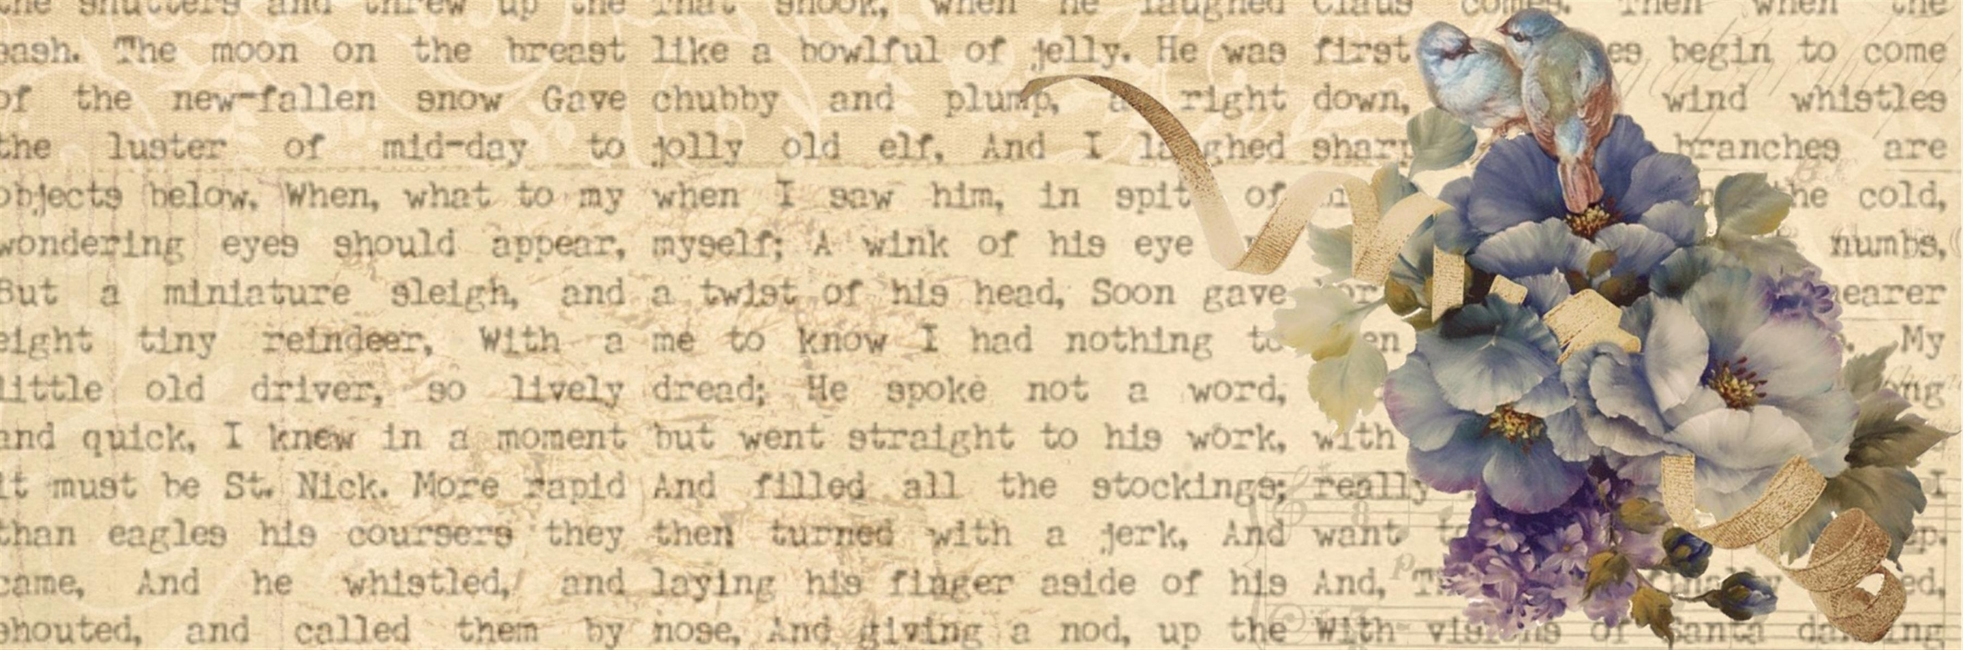






Спічрайтинг
як мистецтво комунікативного впливу
сучаснi вимоги до публiчного виступу освiтнього лiдера

Slide 2


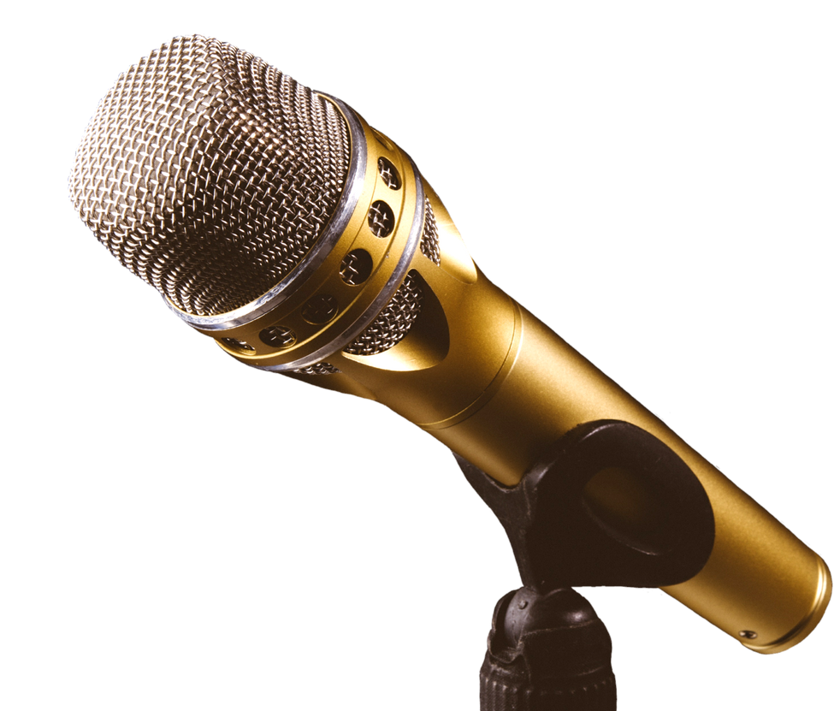

Спiчрайтер
спецiалiст зi створення публiчних промов

Slide 3






ВИКЛАДАЧ - ОСВIТНIЙ ЛIДЕР
СПІЧРАЙТЕР
СПІКЕР
МОТИВАТОР

Slide 4





Моделі спілкування та позиції спікера
Монблан
Робот
Китайська стіна
Гамлет
Локатор
Тетерев

Slide 5


Складовi технiки мовлення
Параметри оцінювання | Власна оцінка спікера | Оцінка слухачів
Правильність
Простота і зрозумілість
Дикція
Темп, паузи, інтонація
Голосність
Емоційність і наочність
Відсутність слів-паразитів
Багатство мови

Slide 6





Слова-паразити
 | так-от так би мовити взагалі-то
 | безпосередньо фактично загалом в принципі
 | скажімо приміром до речі

Slide 7






Плеоназми
в серпні місяці | вільна вакансія | бурхливі овації | народний фольклор
в серпні | вакансія, вільна посада | бухливі оплески, овації | фольклор, УНТ
моя власна думка | основний лейтмотив | маршрут руху | перспектива на майбутнє
моя / власна думка | лейтмотив | маршрут | перспектива

Slide 8





Типові помилки
неправильно
багаточисельний
ведучий
виключення
накінець
так як
слідуючий
співпадати
правильно
численний
провідний
виняток
нарешті
оскільки
наступний, такий
збігатися

Slide 9

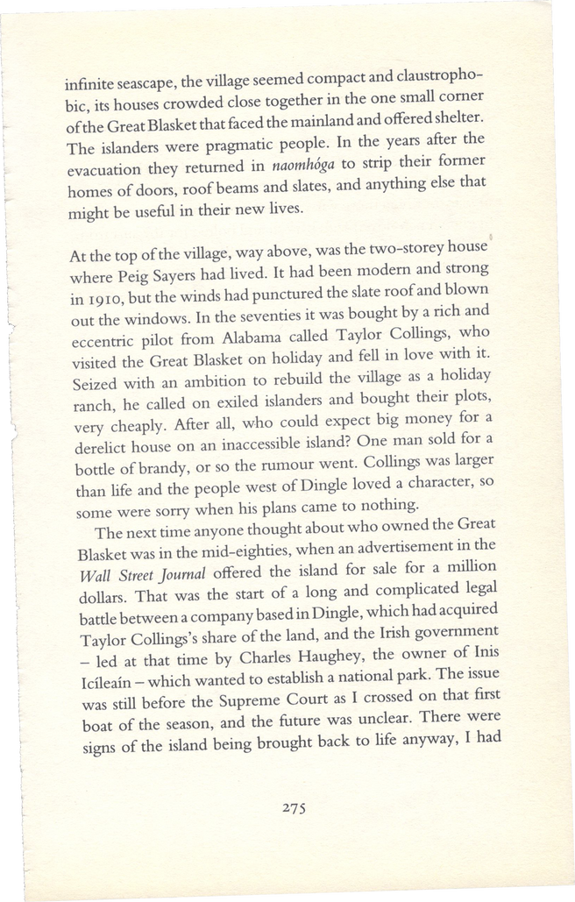
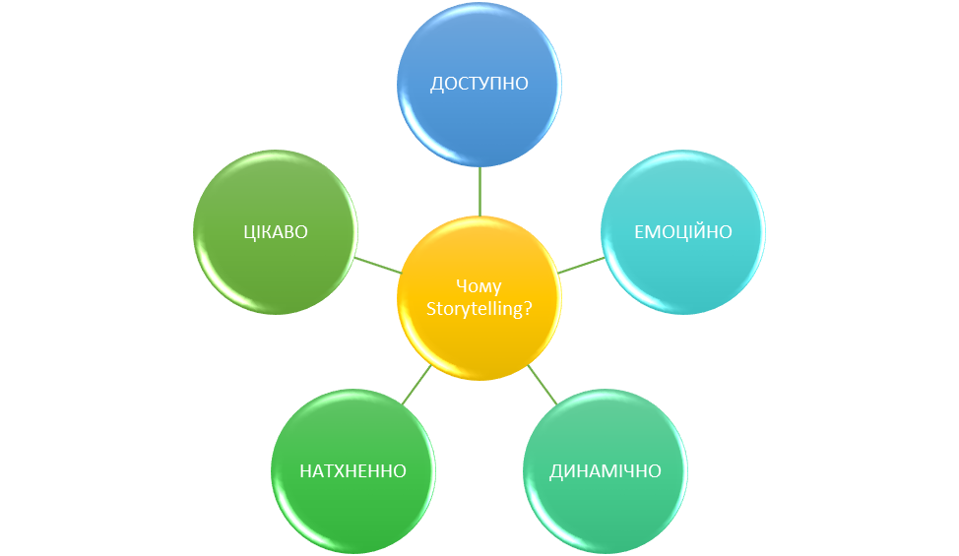
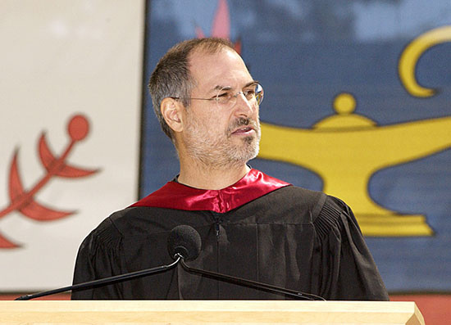

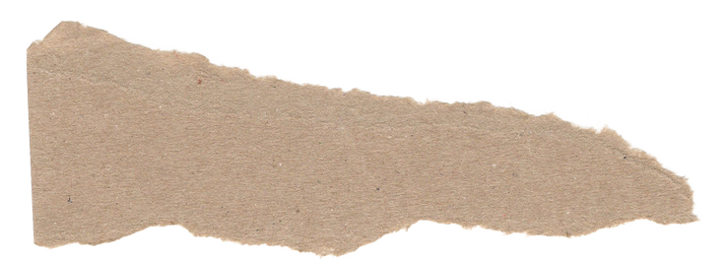


Slide 10


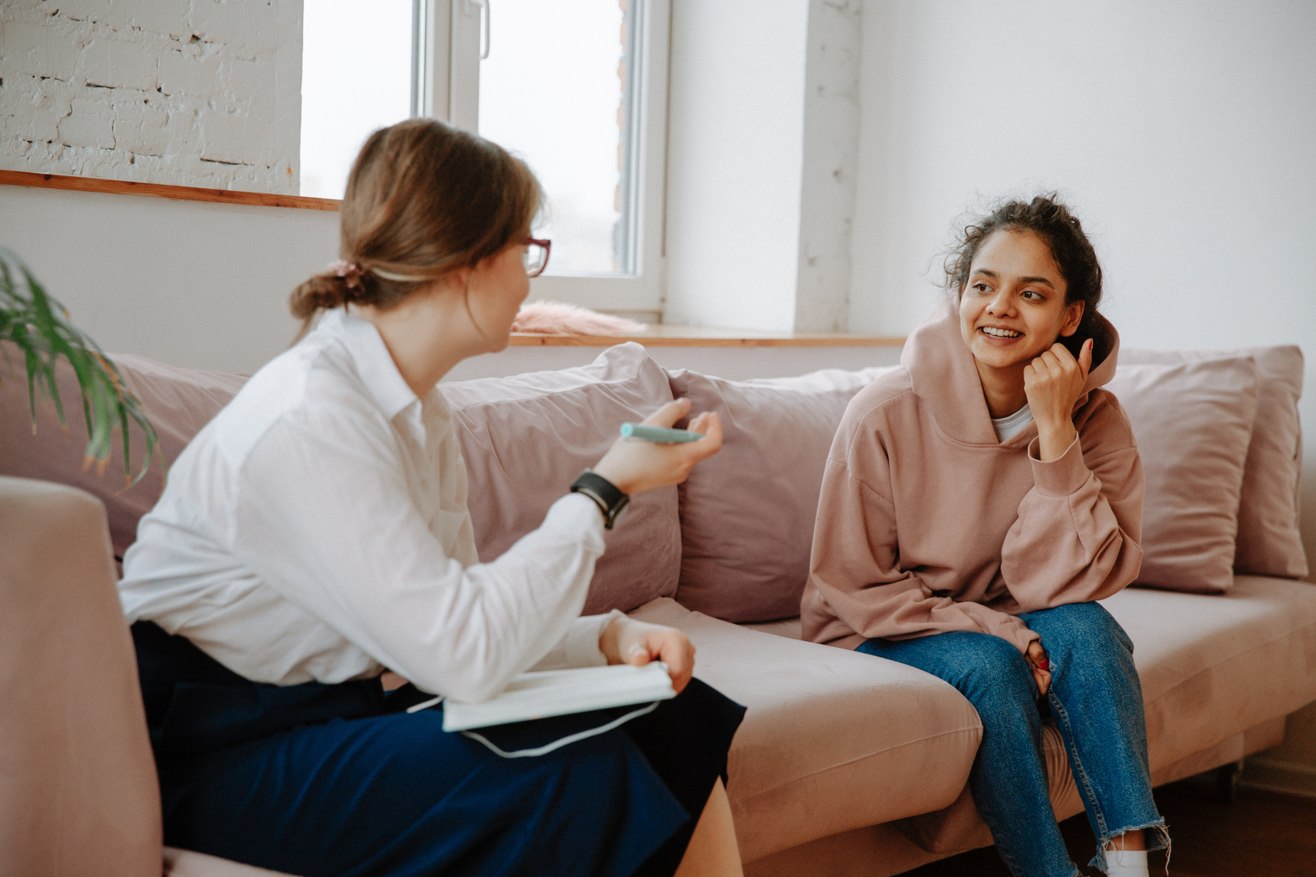

Сторітелінг
мистецтво розповідати історії

Slide 11



Технологія сторітелінгу як складова риторичної компетенції освітнього лідера
Як жити, перш ніж померти,
а також
Навіщо крокодилам одружуватись

Slide 12
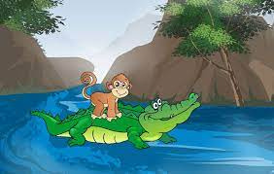
Індійська народна казка "Мавпа та крокодил"
Простота
Динамічність
Візуалізація
Логічний висновок
Наявність персонажів, сюжету, конфлікту, інтриги

Slide 13
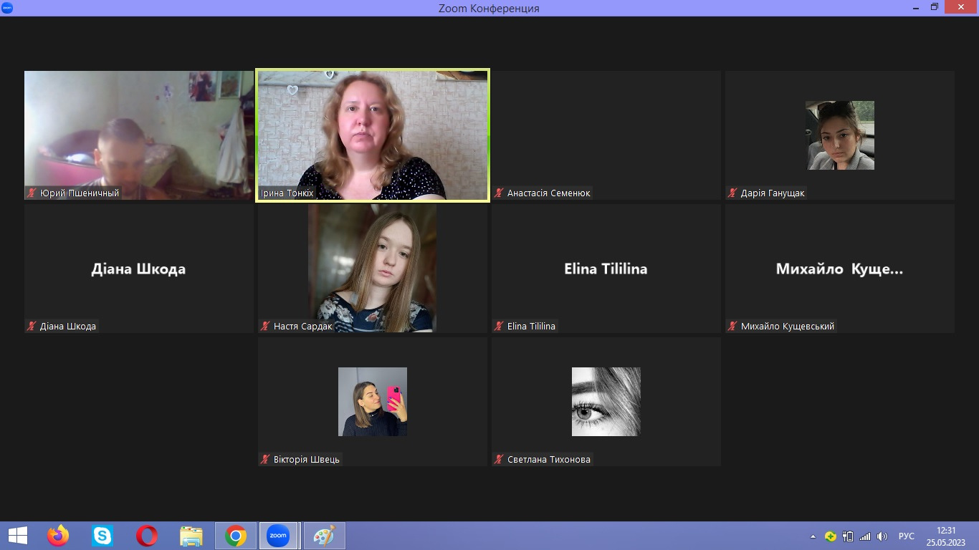
«Чорний квадрат» ХХІ століття:
«Zoom» без фідбеку
«Заговори, щоб я тебе побачив» (Сократ)

Slide 14
Прийоми привертання уваги
Запитання
Мовні накази
Метод незавершених речень
Провокація
Паузи, зміна темпу та інтонації
Експресія, гумор

Slide 15






ІНТЕРАКТИВНІ ЗАСОБИ АКТИВІЗАЦІЇ АУДИТОРІЇ
міні-ігри: "оповідання на замовлення", "якщо..."
"реакції" в зумі: емоджі, смайли
бліц-опитування та коментарі в чаті
"тлумачний словник", перифрази
прохання про допомогу, звертання за порадою

Slide 16
ТИПОВI ПОМИЛКИ ЗОРОВОГО КОНТАКТУ
спрямований на одного слухача (інші відчувають себе зайвими на цьому «святі життя»)
«скляний» погляд, погляд «в нікуди», у куток, поверх голів слухачів
зосереджений на тексті промови (оратор не відриває погляду від папірця)

Slide 17




Невербальна поведінка оратора
«Що з обличчям?»
або
Лови дзен!
Я зрозумів, у чому ваша біда. Ви надто серйозні. Розумне обличчя – це ще не ознака розуму, панове. Всі дурниці на землі роблять саме з цим виразом обличчя. Усміхайтеся, панове, усміхайтеся!

Slide 18
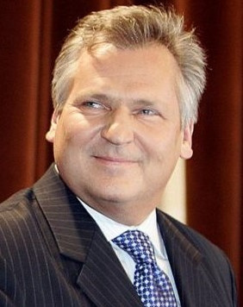

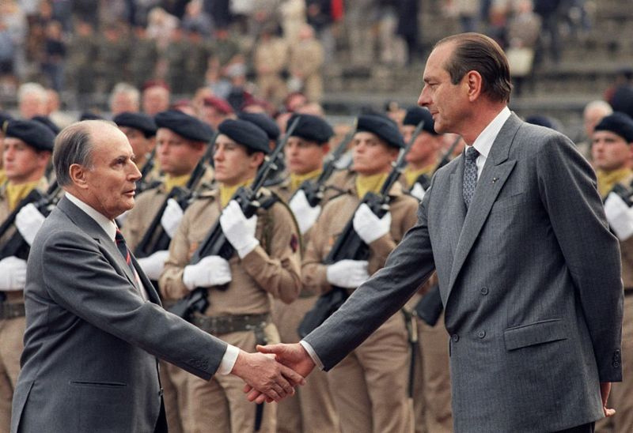

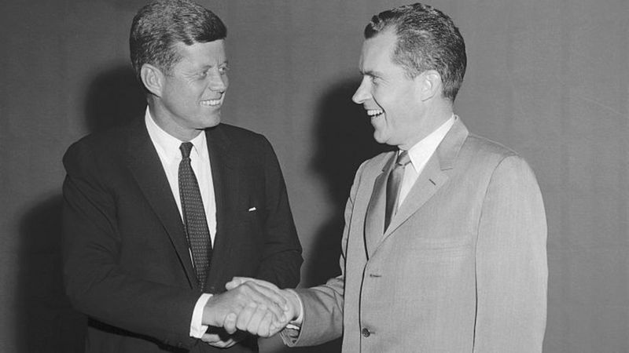
Майстри публiчних виступiв: полiтичнi батли ХХ ст.
Олександр Кваснєвський vs Лех Валенса: "Ногу можеш потиснути"
Невдача "Бульдозера": Жак Ширак vs Франсуа Мiттеран
Фатальнi теледебати: Джон Кеннедi
vs Рiчард Нiксон

Slide 19

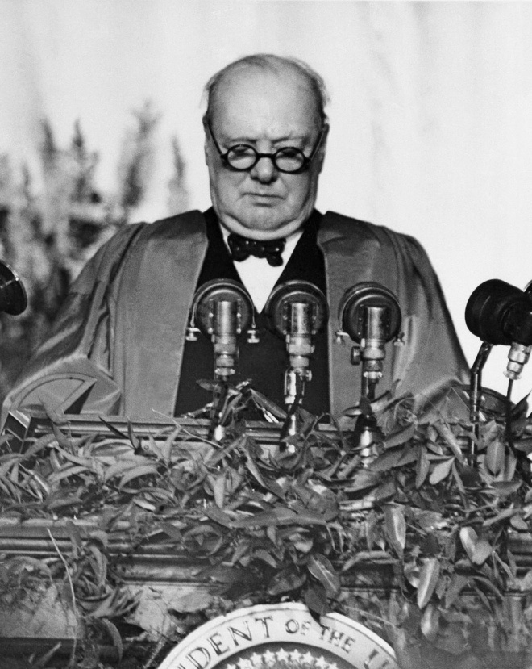

Історична промова Вінстона Черчилля:
погляд крізь століття
З того, що я бачив в наших російських друзів, впевнений: немає нічого більшого, що викликає в них захоплення, ніж сила; і немає нічого більшого, що викликає в них презирство, ніж слабкість. Особливо, військова слабкість. З цієї причини, стара доктрина підтримання балансу сил – не спрацьовує. Тому ми не можемо собі дозволити балансувати на межі приблизної рівноваги сил. Тому що така приблизна рівновага буде тільки їх спокушати випробувати нашу силу.

